Slide 1
基于Scrapy的WebUI——软件实现
19级B组
2020-05-08
汪凌风 明 昊
汪丽萍 郑泽西
闫奕涛 邵志钧

Slide 2
目录
燃尽图
针对个人及任务的总结分析
实验三进度汇报

Slide 3
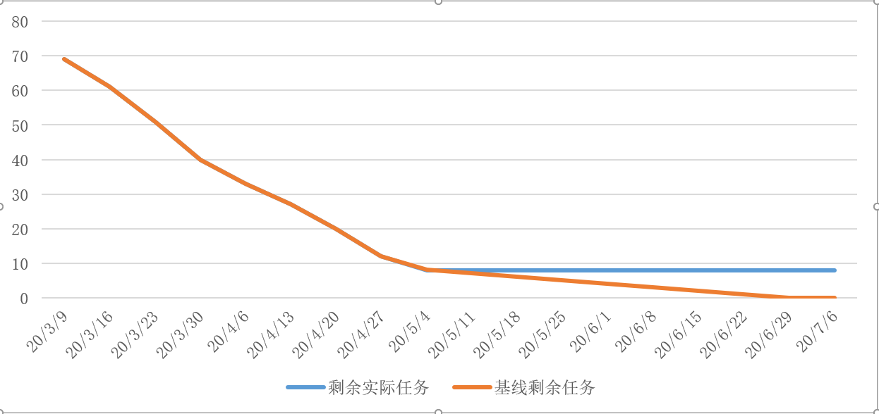
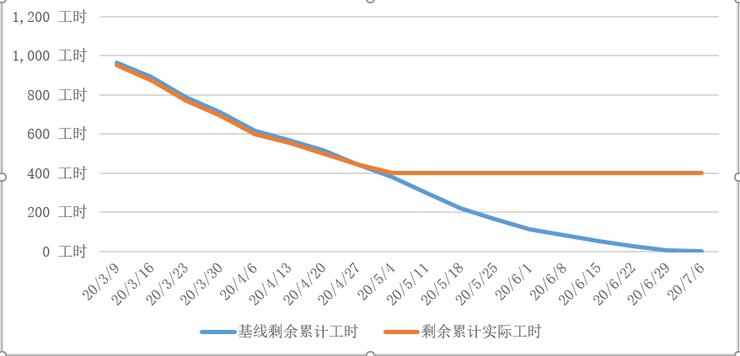
燃尽图
两张图前半部分计划和实际基本重合，后半部（5.4之后）分实际为一条直线，因为暂时没有记录。
任务进度燃尽图
工时进度燃尽图

Slide 4
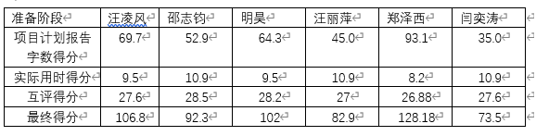
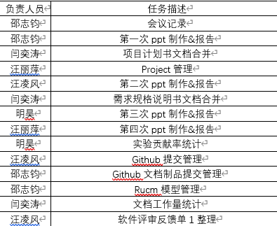
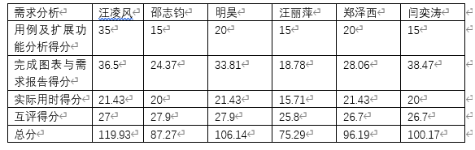
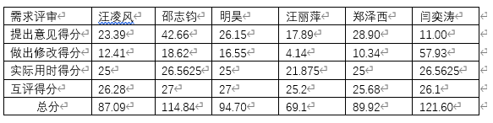
总结分析
实验外工作统计
工作量统计

Slide 5
总结分析
当前实验得分较低的成员在实验外工作的量较大，组员之间工作量基本平均，后期会商议每个实验的比重和实验外工作量比重。

Slide 6
总结分析
明昊
积极参加会议，完成项目计划书，需求规格说明书和需求互评，负责项目需求的贡献统计
项目贡献统计比想象中的要繁琐
在接下的工作里在保证完成基本工作的情况下尽量减少时间开销

Slide 7
总结分析
邵志钧
积极参加会议讨论，参与完成项目计划书、需求规格说明书、需求评审、需求复评审环节
每一组工作的侧重点不同，文档的形式结构有很大区别
评审阶段的重点在于让评审者在明白自身思路的同时，尽力理解评审者提出意见的意图，从而更好地交流来作出是否修改、如何修改的决定
在接下来的环节中应当关注于提高工作质量并且尽量降低时间花销

Slide 8
总结分析
汪丽萍
积极参加会议，参与完成项目计划书、需求规格说明书、需求评审、需求复评审
在每个阶段的产出物中写好自己负责的部分，在需求评审和被评审的过程中严于律己，宽以待人是最好的状态。
每次小组会议之后更新project的计划，在每次工作完成后记录实际工时，并通过project生成相应的工作报表
在接下来的项目阶段里继续合理规划时间，提高工作效率，完成工作内容。

Slide 9
总结分析
闫奕涛
对所有需要多人完成的文档进行整理和汇总。
在需求分析文档中需求概述、框架概述、运行环境、生成词云部分。
负责制定互评的评价标准。
参与对I组和A组的评审，并对C组和D组的相应部分反馈。
参与对C组和D组的评审，并对I组和A组的相应部分反馈。
协助统计项目计划书和实验一的实验八数据。
进行了一次课堂汇报。

Slide 10
总结分析
郑泽西
积极参加会议，参与完成项目计划书、需求规格说明书、需求评审、需求复评审
熟悉并了解了软件工程的基本流程的一部分，认识到软件工程不仅仅是完成代码就行了，更是一套系统化的处理方法和流程，掌握了一些软件工程中的工具使用，如RUCM，类图等的绘制。
能够保质保量按时完成自己被分配的工作，但主动承担工作的积极性还不够
会议讨论时可能因为性格原因造成参与度还不够高，在后续的协作中尝试调整与改进
因为在家，之前的工作效率还不够高，在接下来的项目阶段里尝试进行合理的工作规划，提高工作效率。

Slide 11
总结分析
汪凌风
积极参加会议，参与完成项目计划书、需求规格说明书、需求评审、需求复评审
工作量和互评得分参差不齐，但总体得分较好。
身为组长要更多地主动带动节奏。

Slide 12
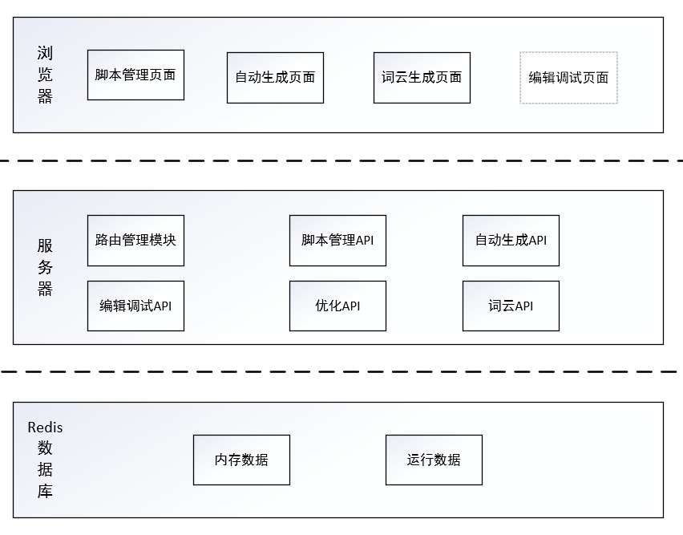
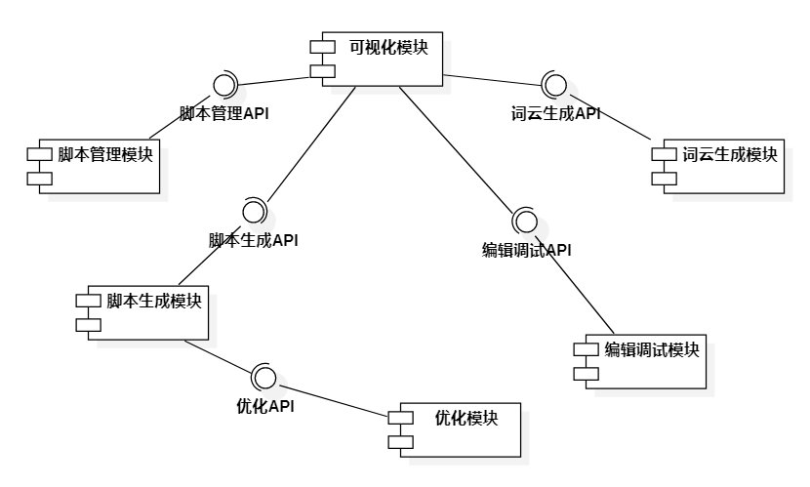
实验三进度
架构图
组件图

Slide 13
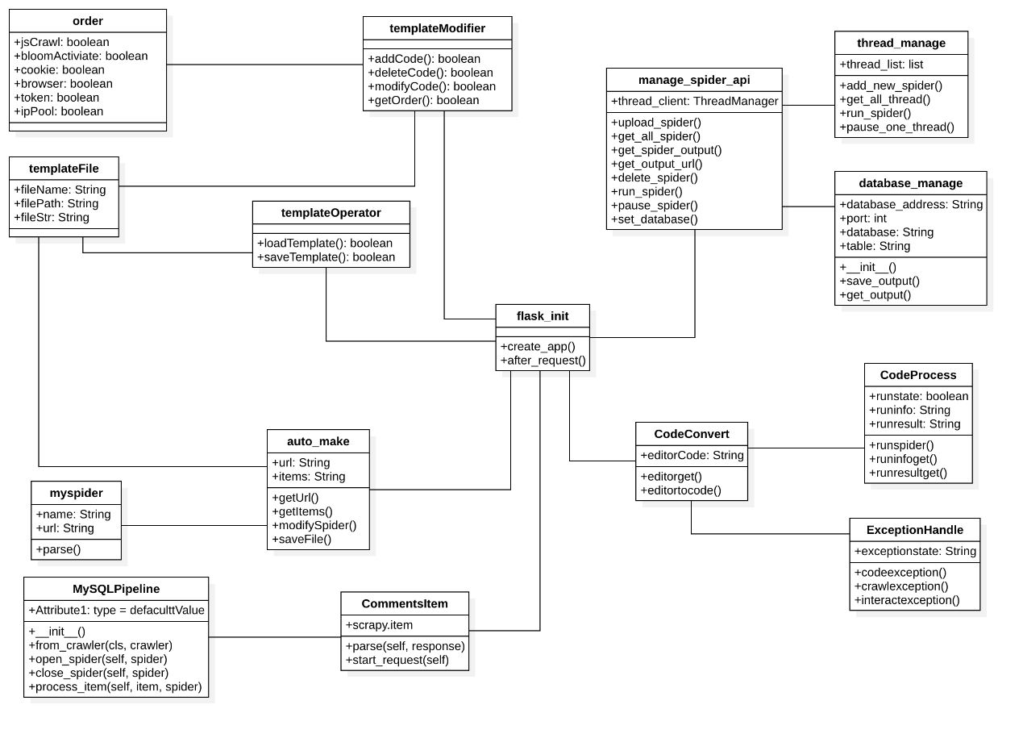
实验三进度
类图

Slide 14
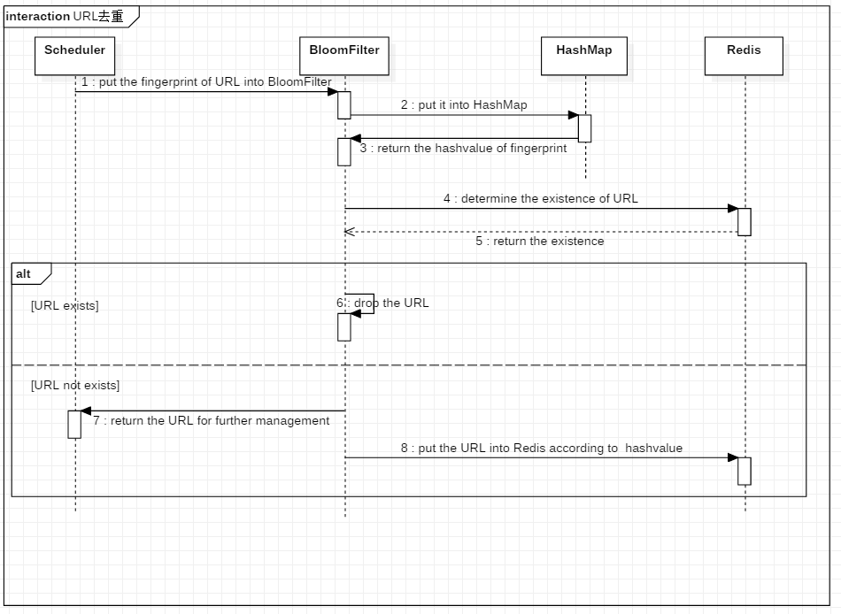
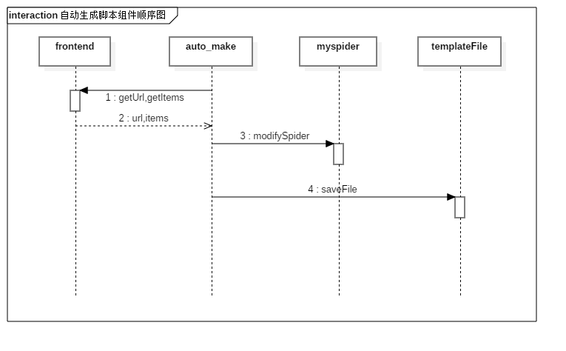
实验三进度
部分操作顺序图

Slide 15

实验三进度
Web部分
搭建了前端框架
基本完成了管理脚本前端页面编写
完成了前端页面的URL和items表单展示，以及后端对表单数据的接收
完成了前端页面代码编辑器
在个人电脑上完成了生成词云demo的开发，并进行了一定的调试，生成的样式如下图所示。
执行脚本，数据库配置与结构化输出部分完成，剩下仍然需要打磨
尝试实现从前端获取代码内容并尝试运行与输出相关信息
前端还需美化，接口还需统一

Slide 16
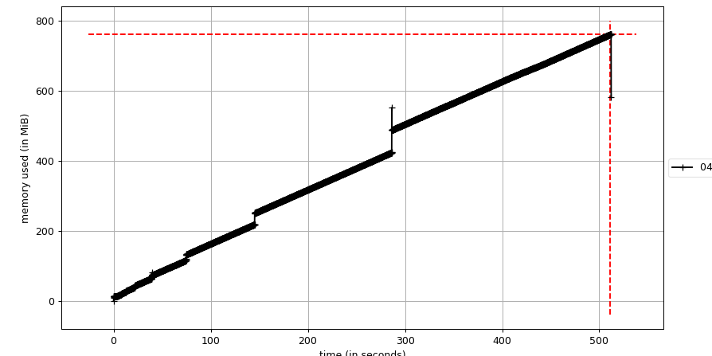
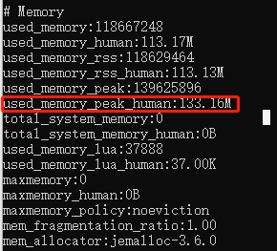
实验三进度
优化部分
完成了服务器的基本配置
完成了随机User-Agent、IP池、携带Cookie等突破反爬虫措施的实现以及对多个网站的爬取
开始着手实现反爬模块的后端系统编写
已修改源码去重函数，实现内存优化。之后会考虑让用户自己选择内存优化的过滤器还是默认过滤器，在demo中内存优化效果如下：

Slide 17
谢 谢 聆 听

